Slide 1

Formation des assistants de langues vivantes étrangères jeudi 1er octobre 2015
Lycée Joseph Gaillard

Slide 2
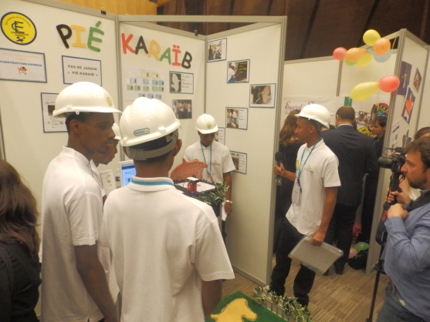
Atelier 2
Pour une intégration réussie
de l’ALVE
en LP et en SEP

Slide 3
Vous accueillez un assistant dans votre établissement
1-Comment organisez- vous la semaine d’observation ?
2-Comment intégrez vous l’assistant dans votre projet ou dans votre séquence en cours au regard du cahier des charges?
Votre réflexion s’appuiera sur vos différentes expériences et votre production prendra la forme d’un diaporama reprenant les éléments essentiels pour une intégration réussie.

Slide 4
La semaine d’observation

Slide 5
Le tuteur veille à…
Remettre un kit d’accueil dans lequel figure entre autres le livret d’accueil. Faire visiter l’établissement: code d’accès internet, la cantine etc… Remettre une fiche des projets LVE en cours. Elaborer l’emploi du temps avec l’assistant. Présenter l’assistant à toute l’équipe via le site de l’établissement. L’inviter à assister aux autres disciplines non linguistiques.

Slide 6
Durant l’année

Slide 7
Pour une intégration réussie…
Eviter l’intervention de l’assistant en mode ‘saupoudrage’. Construire un emploi du temps en cohérence avec les projets et respectueux des besoins. Tirer profit de toutes les compétences culturelles, linguistiques, numériques, et spécifiques de l’assistant. (voir le cahier des charges). Bien clarifier les attentes en amont avec l’assistant (en matière de contenu et de compétences, lui préciser son rôle s’agissant des modalités des différentes évaluations). Débriefer les séances, faire des bilans d’étape. Mettre à profit les périodes de PFMP (période de formation en milieu professionnel) pour créer des outils et des supports pédagogiques.

Slide 8
En conclusion…
Pour une intégration réussie, la participation de tous les acteurs est nécessaire et pour ce faire il est indispensable de: communiquer sur les actions menées via le site de l’établissement et les différents sites académiques. favoriser l’intégration sociale et culturelle de l’assistant (chanté nwel, carnaval, sports, musique, amicale des établissements …)

Slide 9
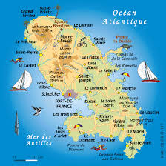
Bonne année scolaire en Martinique

